Slide 1
Aturan Kompetisi picoCTF 2025

Slide 2
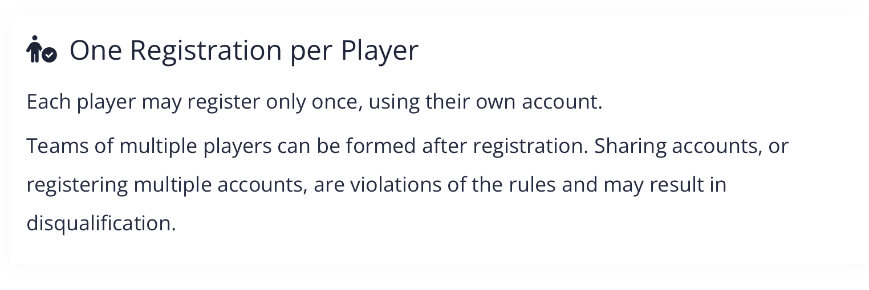

Slide 3


Slide 4


Slide 5


